Slide 1

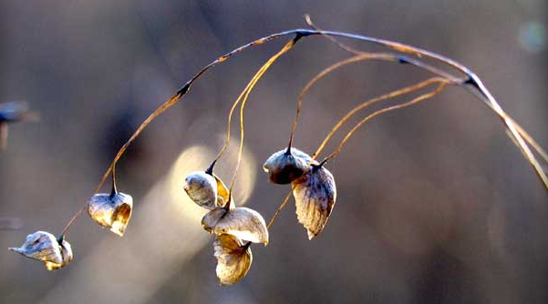
“O Valioso Tempo
Dos Maduros”
Mário de Andrade

Slide 2
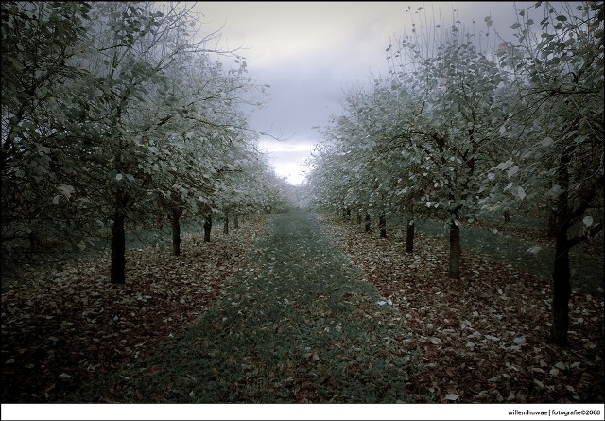
Contei meus anos e descobri que terei menos tempo para viver daqui para a frente do que já vivi até agora.
Tenho muito mais passado do que futuro.

Slide 3

Sinto-me como aquele menino que ganhou uma bacia de jabuticabas.
As primeiras, ele chupou displicente, mas percebendo que faltavam poucas, roeu o caroço.

Slide 4
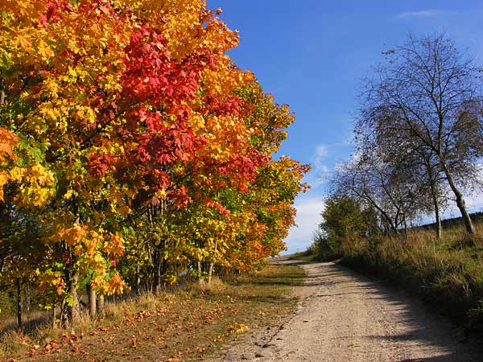
Já não tenho tempo para lidar com mediocridades.
Não quero estar em reuniões onde desfilam egos inflados.
Inquieto-me com invejosos tentando destruir quem eles admiram, cobiçando seus lugares, talentos e
sorte.

Slide 5
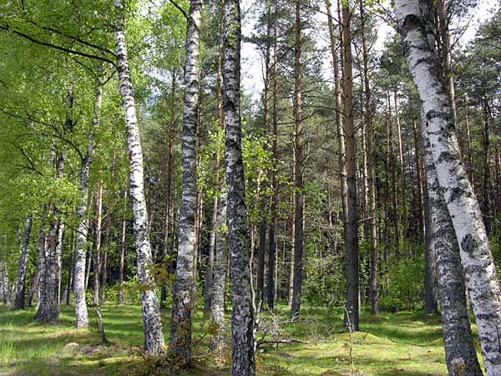
Já não tenho tempo para conversas intermináveis, para discutir assuntos inúteis sobre vidas alheias que nem fazem parte da minha.
Já não tenho tempo para administrar melindres de pessoas, que apesar da idade cronológica, são imaturos.

Slide 6
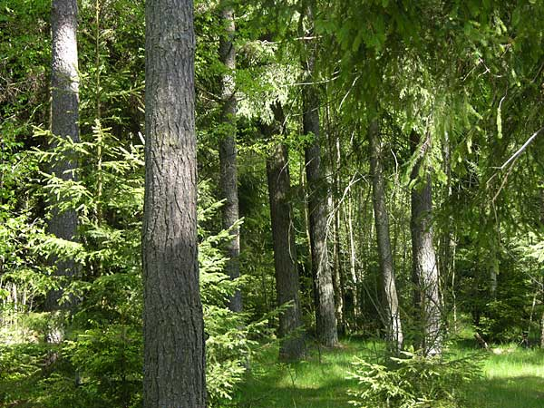
Detesto fazer acareação de desafetos que brigaram pelo majestoso cargo de secretário geral do coral.
As pessoas não debatem conteúdos, apenas os rótulos.

Slide 7
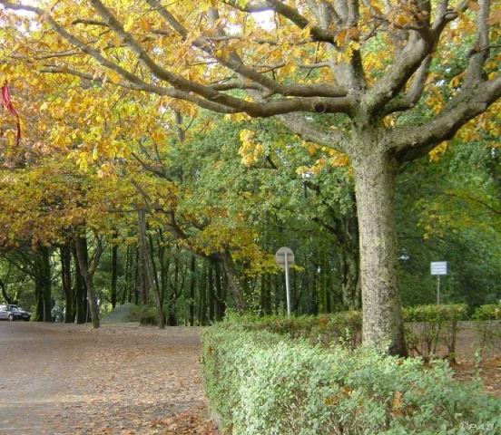
Meu tempo tornou-se escasso para debater rótulos, quero a essência, minha alma tem pressa...
Sem muitas jabuticabas na bacia, quero viver ao lado de gente humana, muito humana, que sabe rir de seus tropeços, não se encanta com triunfos, não se considera eleita antes da hora, não foge de sua mortalidade...

Slide 8
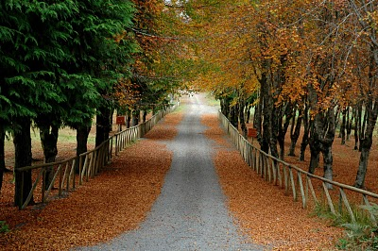
Só há que caminhar perto de coisas e pessoas de verdade.
O essencial faz a vida valer a pena.
E para mim, basta o essencial!
Mário de Andrade
09-10-1893//25-02-1945

Slide 9
Forte abraço.
Boa Semana!

